Slide 1
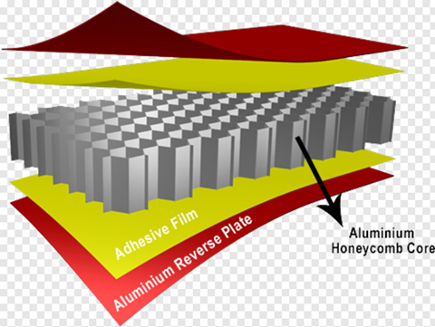
ВЫПУСКНАЯ КВАЛИФИКАЦИОННАЯ РАБОТА по курсу «Data Science» ТЕМА: «Прогнозирование конечных свойств новых материалов (композиционных материалов)»
Слушатель Стоянов Павел Александрович

Slide 2
Поставленные задачи в рамках ВКР:
Дать характеристику датасету
Описать теоретические основы используемых методов изучения данных
Провести разведочный анализ данных
Выполнить предобработку данных
Разработать и обучить несколько моделей для прогноза целевых признаков «Модуль упругости при растяжении» и «Прочность при растяжении»
Написать нейронную сеть для прогноза «Соотношение матрица-наполнитель»
Разработать приложение

Slide 3
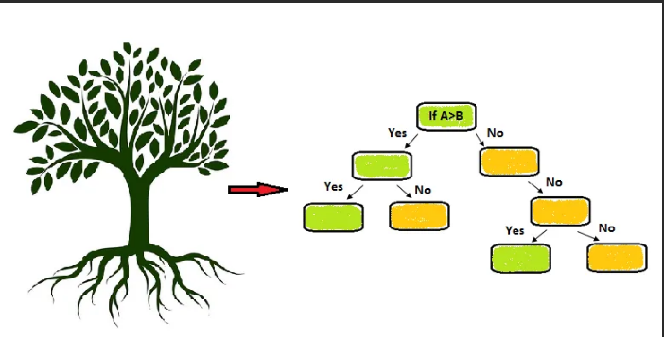
Аналитическая часть
Описать теоретические основы используемых методов изучения данных
Модели для анализа:
--Linear Regression --SVR
--Lasso -DecisionTreeRegressor
--RandomForestRegressor --AdaBoostRegressor
--KNeighborsRegressor --Нейронная сеть (Sequential)
Метрики для сравнения моделей и оценки точности их работы:
MAE—абсолютная ошибка
MSE--среднеквадратичная ошибка
MAPE--средняя абсолютная ошибка в процентах
RMSE—корень из среднеквадратичной ошибки
R2—коэффициент детерминации

Slide 4
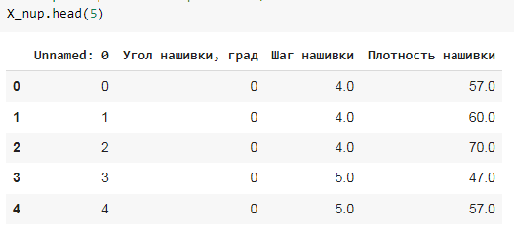
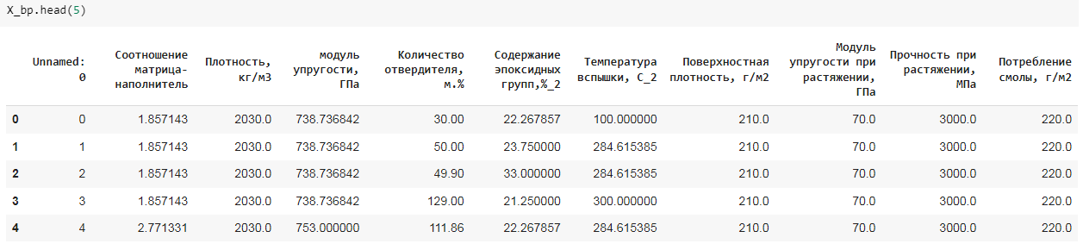
Характеристика исходных данных
На входе имеется набор данных (файлы X_bp.xlsx и X_nup.xlsx) с начальными свойствами компонентов композиционных материалов.
Объединение делается по индексу, тип объединения INNER
Файл X_nup.xlsx содержит 1040 записей и четыре столбца с признаками
Файл X_bp.xlsx содержит 1023 записи и одиннадцать столбцов с признаками

Slide 5
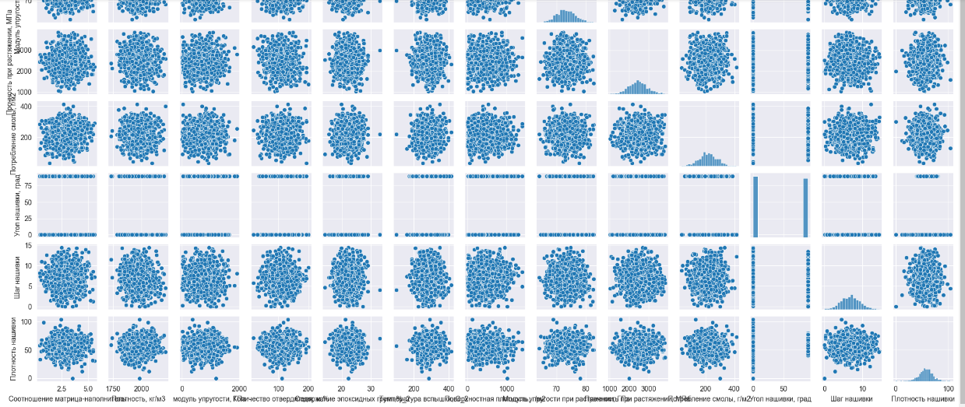
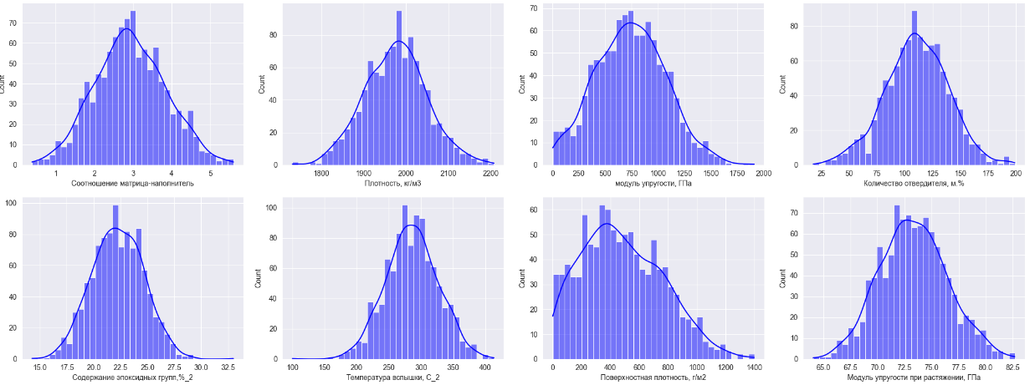
EDA: Визуализация данных
Гистограммы распределения переменных
Попарные графики рассеяния точек
(скаттерплоты)

Slide 6
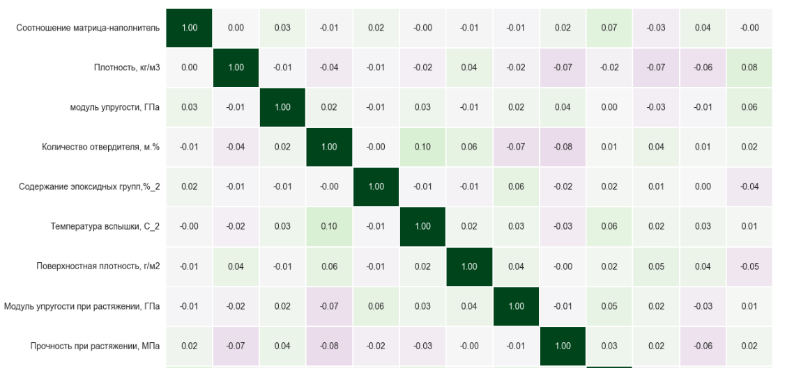
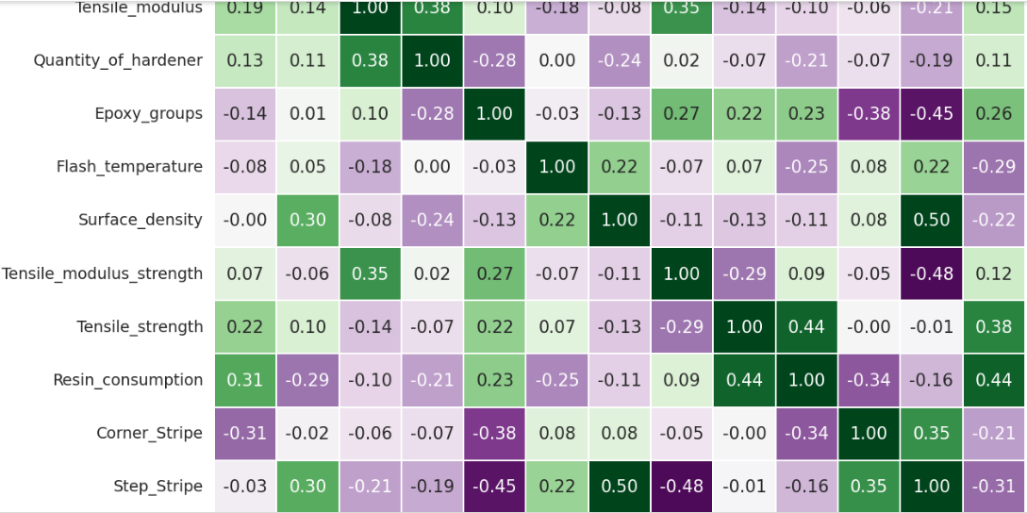
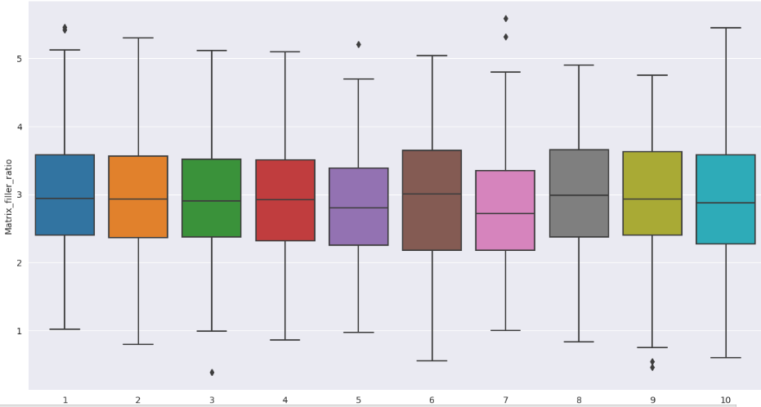
EDA: Оценка зависимостей между признаками
--корреляция признаков в датасете очень низкая
--выборки из датасета «Топ 25 наивысших значений целевых признаков»
--деление на группы (по три группы, по десять групп) значений целевых признаков

Slide 7
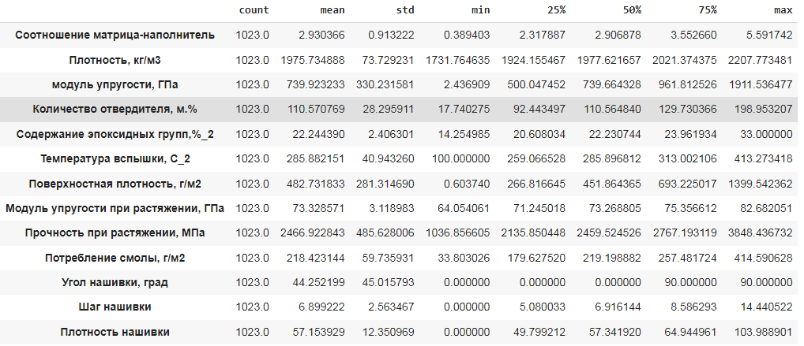
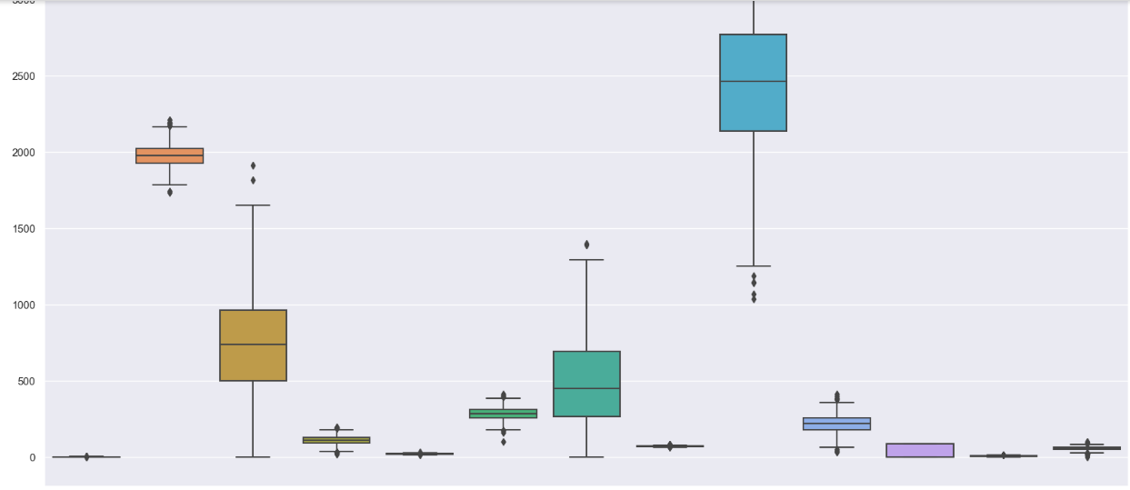
EDA: Идентификация наличия выбросов
(выбросы неоднозначны, соответственно нужно рассматривать варианты дальнейшей работы с удалением и без удаления выбросов)
Boxplot «Ящик с усами»
(выбросов мало, они компактны,
хвосты очень короткие)
Медиана, среднее значение переменных
(значения очень близки, отклонение только по двум признакам)

Slide 8
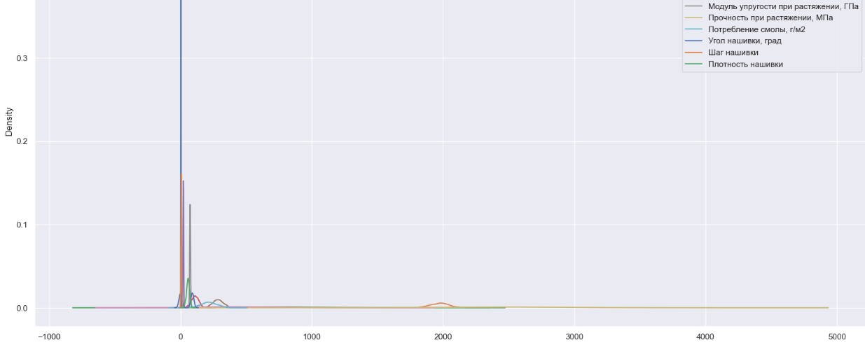
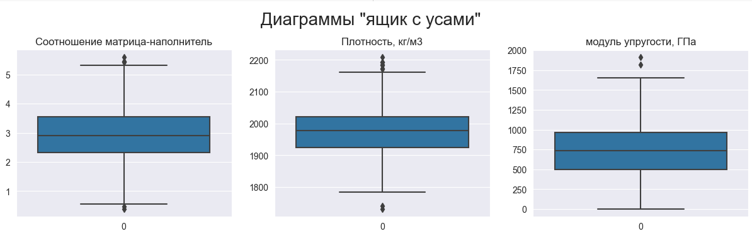
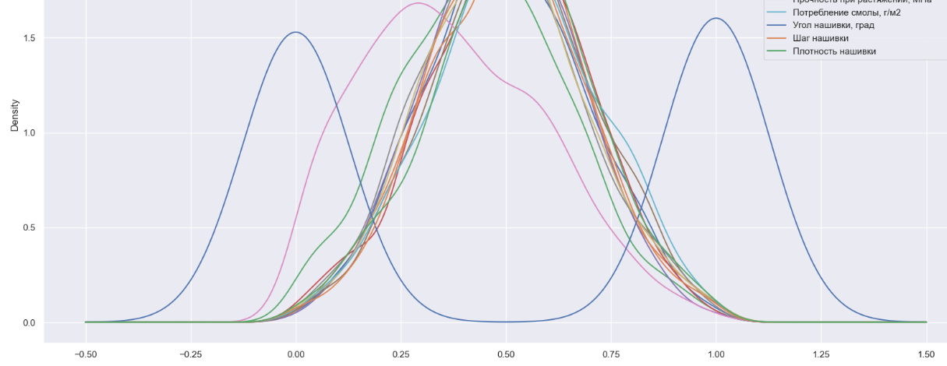
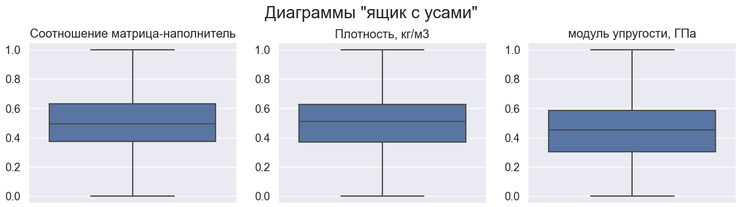
Предобработка данных
Оценка плотности ядра до нормализации
Boxplot до нормализации
Boxplot после нормализации
Оценка плотности ядра после нормализации

Slide 9
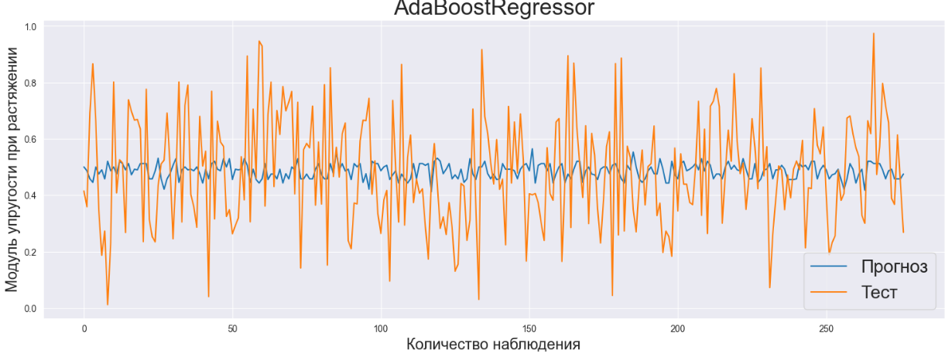
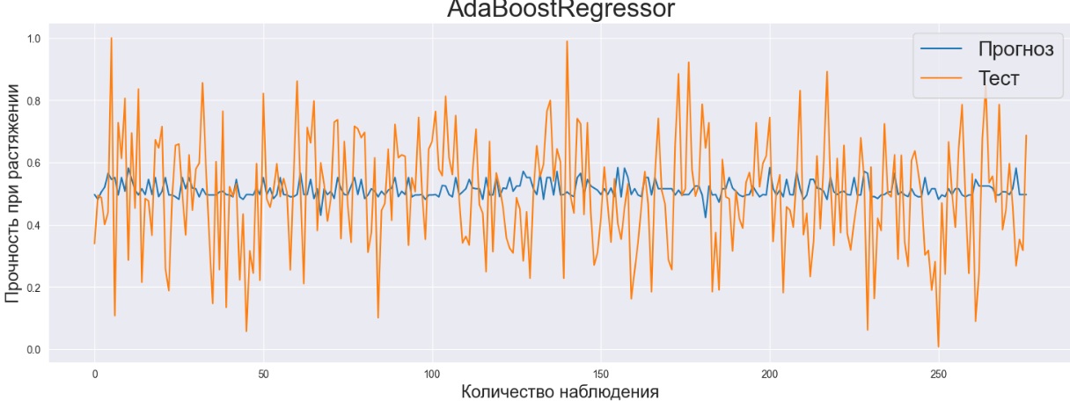
Разработка и обучение моделей
Разделение на обучающую тестовую выборки (по условию 30% данных оставить на тестирование моделей, на остальных провести обучение моделей)
Поиск гиперпараметров моделей с помощью поиска по сетке с перекрестной проверкой, количество блоков равно 10 (метод GridSearchCV).
Подстановка гиперпараметров в модель, обучение на тренировочных данных

Slide 10
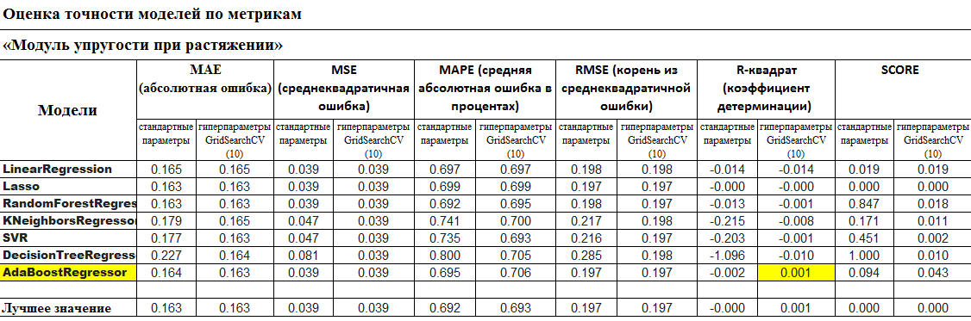
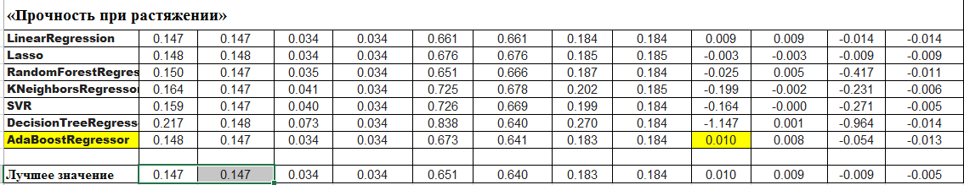
Оценка точности моделей по метрикам

Slide 11
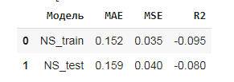
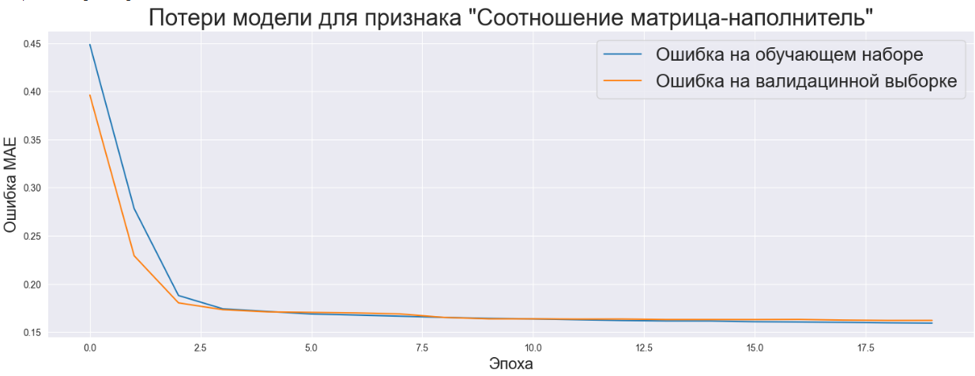
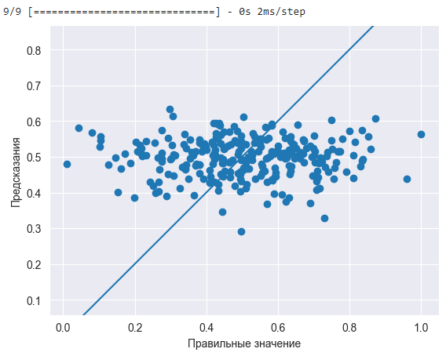
Нейронная сеть, рекомендующая «соотношение матрица-наполнитель»

Slide 12
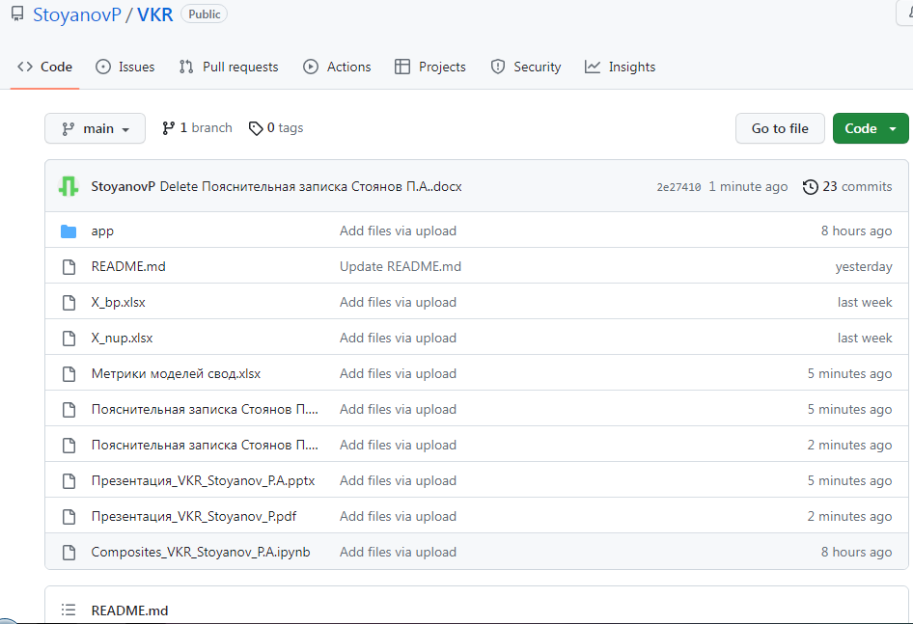
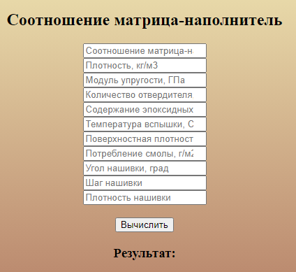
Репозиторий на GitHub
Приложение прогнозирующее «Модуль упругости при растяжении»

Slide 13
Выводы
Изучен материал о композитах, проанализированы данные, отработаны гипотезы, отражены теоретические основы, построены модели прогноза, создана нейронная сеть, разработано приложение, создан репозиторий на GitHub.
Качество работы моделей и нейронной сети неудовлетворительные. Без консультации с экспертом по свойствам композитов, без постановки более точной бизнес-задачи нет возможности правильно идентифицировать выбросы, оценить корреляцию, также нельзя выбрать и настроить подходящую модель (т.к. не можем отобрать нужные признаки, определить их вес и т.п.).
Для достижения лучшего результата важно, с учетом полученных разъяснений от эксперта и бизнеса, определить новую оптимальную стратегию работы с данными и заново выполнить весь Pipeline.

Slide 14
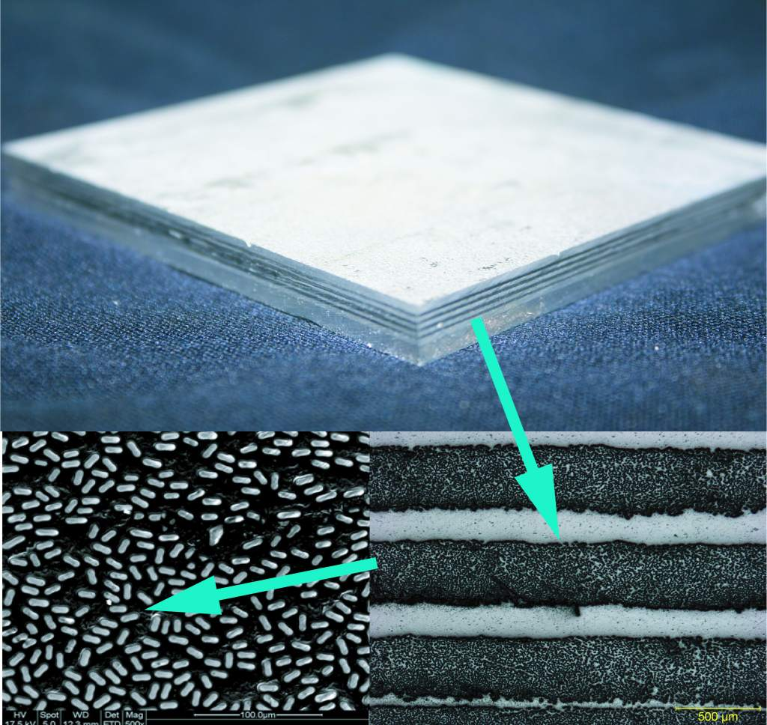
СПАСИБО ЗА ВНИМАНИЕ

